Slide 1
4/4
XX 0X XX X
春天 0放 风 筝
夏天 0□ □ □
秋天 0□ □ □
冬天 0□ □ □

Slide 2
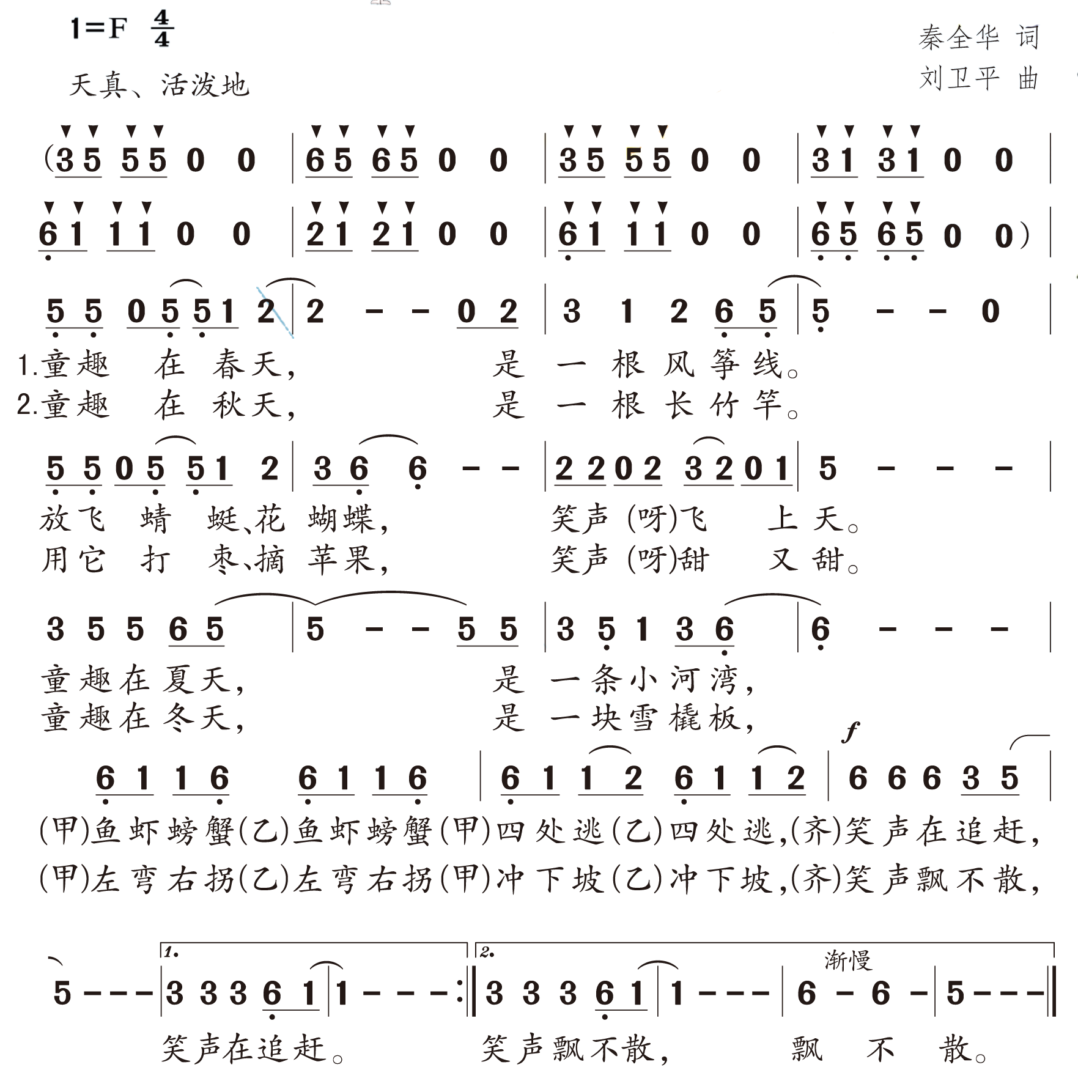
四季童趣

Slide 3
四季童趣

Slide 4
四季童趣

Slide 5
四季童趣
f
mp
mf

